Slide 1
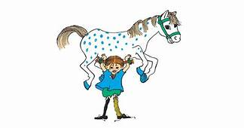

Varför ska vi träna avsuttet?
Vår kroppshållning påverkar hästen
Om vår tyngdpunkt inte är mitt över hästen, belastar vi hästen snett
Vi behöver känna vår kropp, hitta vår rakhet och kunna anpassa oss
Vi kan inverka på hästen med små förändringar i kroppsposition
När vi utgår från rak kropp i balans, känner hästen små förändringar
Det kräver att vi vet när vi är raka och i balans
Vi måste ha styrka, kroppsmedvetenhet och rörelseförmåga så att vi ger hästen en signal i taget
Koordination för att kunna ge hjälperna tydligt
Hästen behöver tydliga signaler, vid rätt tillfälle
Vi behöver känna hästens takt, rytm och tempo för att också påverka dessa med vår kropp
Alla koordinationsövningar övar hjärnans koppling till musklerna
Kondition behövs för hela lektionen, dressyrprogrammet eller banan
Välj en form som fungerar för dig!
Löpning, intervaller, trappgång, simning eller dans.
Notes:
Christer öppnar mötet

Slide 2
Tema - plankan
I alla planka-övningar
Tryck upp svanken med magmusklerna
Fokus på höfterna parallella och bålen så still som möjligt
Statisk planka - 2-4 gånger 30 sek
på armbågar eller raka armar
på knä eller fötter
”vanlig” och sidoplanka
Dynamisk planka – 2-4 gånger 30 sek
Flytta händer / klappa på axeln
Flytta fötter ut-in
Dra ett knä i taget mot armbågen – långsamt utan att vingla
Lyft en arm och motsatt ben uppåt
Upp och ner mellan armbågar och händer – håll kroppen stabil
Vrid upp en arm mot taket
Sidoplanka lyft den fria armen upp, lyft både fri arm och fritt ben
Sidoplanka – sänk och höj höften
Notes:
Christer öppnar mötet

Slide 3
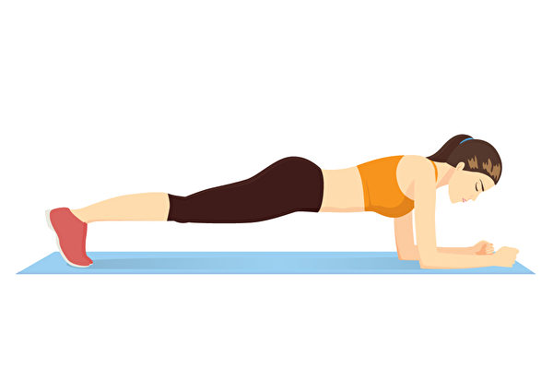
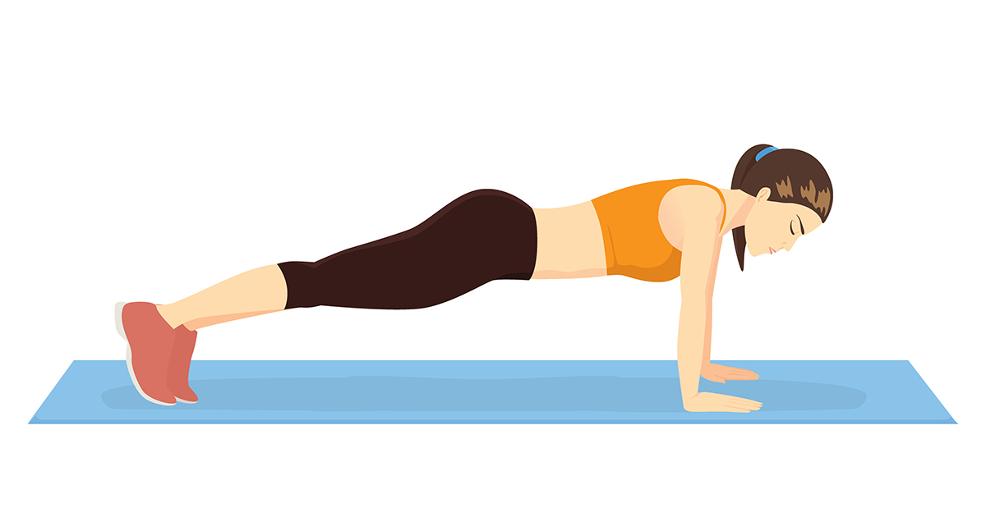
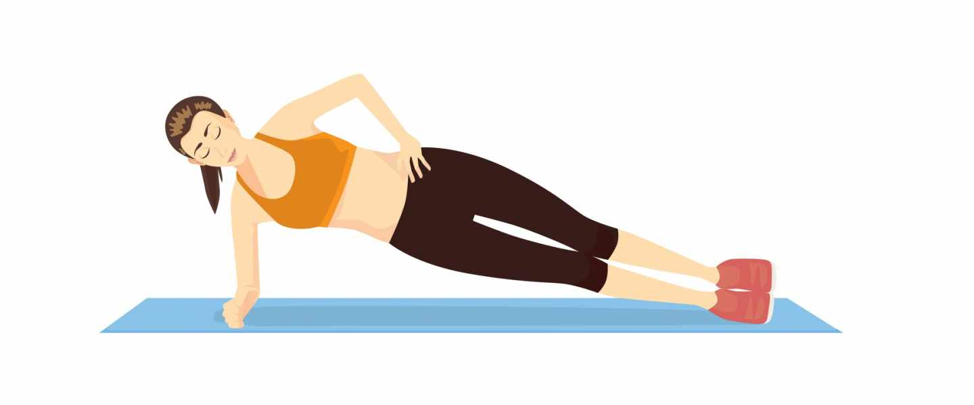
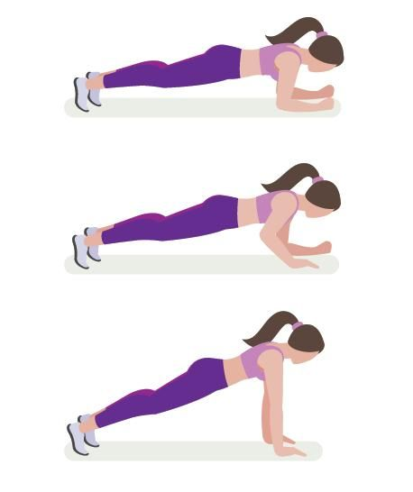
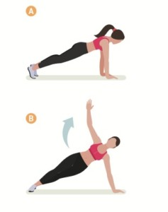
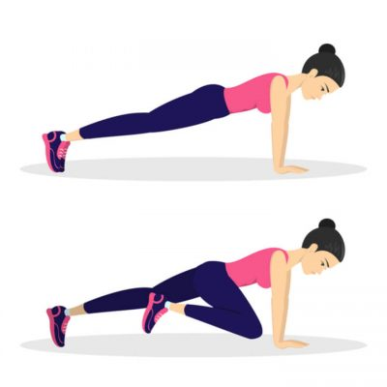
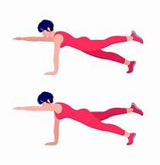
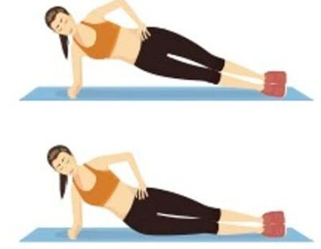
Tema - plankan
I alla planka-övningar
Tryck upp svanken med magmusklerna
Fokus på höfterna parallella och bålen så still som möjligt
Statisk planka - 2-4 gånger 30 sek
Dynamisk planka – 2-4 gånger 30 sek
Notes:
Christer öppnar mötet

Slide 4
Tema - Rygglyft
I alla rygglyft-övningar
Huvudet neutralt, titta ner i golvet!
Tryck höfterna ned i golvet
Alla rörelser långsamt och kontrollerat både ”upp” och ”ner”
Dynamiska rygglyft – 2-4 gånger 8-10 repetitioner
Händerna mot hakan - lyft rakt upp
Händerna mot hakan – lyft och för hela överkroppen i sidled
Händerna mot hakan – lyft, vrid överkroppen och titta mot väggen
Armar rakt fram – lyft lite, lyft en arm och motsatt ben högre
Armar rakt fram – lyft och ta en arm i taget mot benet och tillbaka
Armar rakt fram – lyft och dra med armbågarna och skuldror ihop
Dynamiska benlyft – 2-4 gånger 8-10 repetitioner
Lyft ett ben i taget
Lyft ett ben i taget utåt och inåt
Böjda knän – flytta knäna utåt och inåt
Armarna rakt ut – vrid över ett ben bakom kroppen
Notes:
Christer öppnar mötet

Slide 5
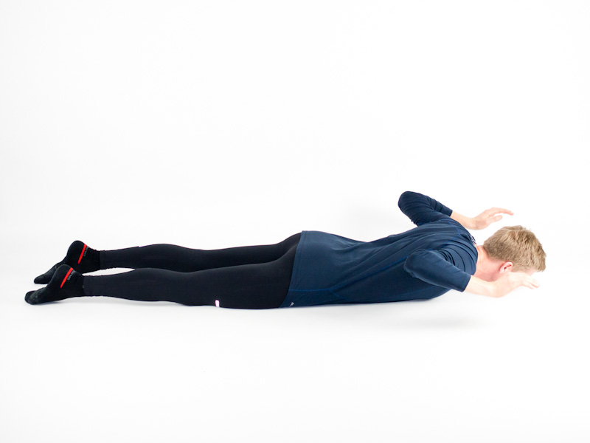
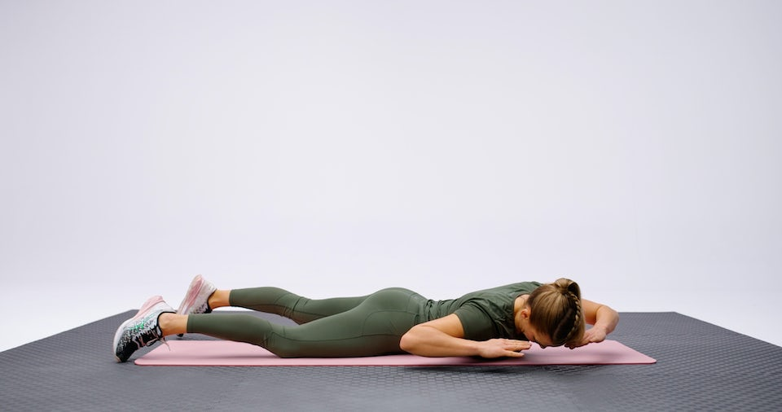
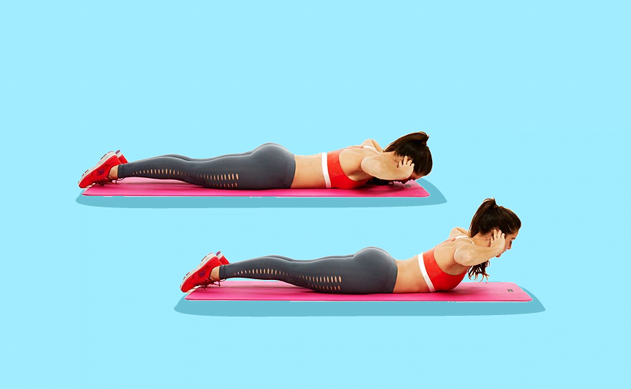
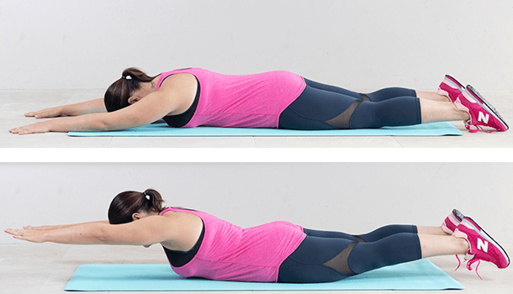
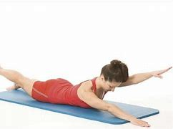
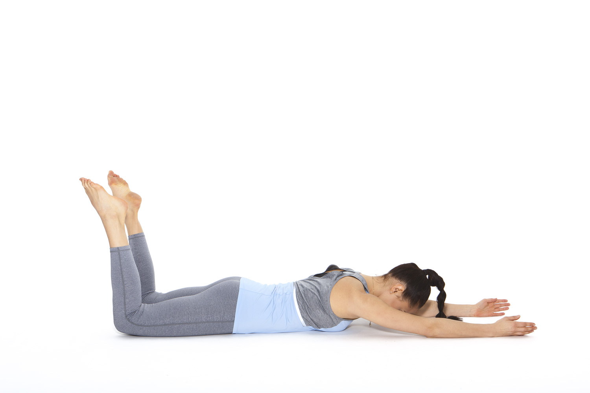
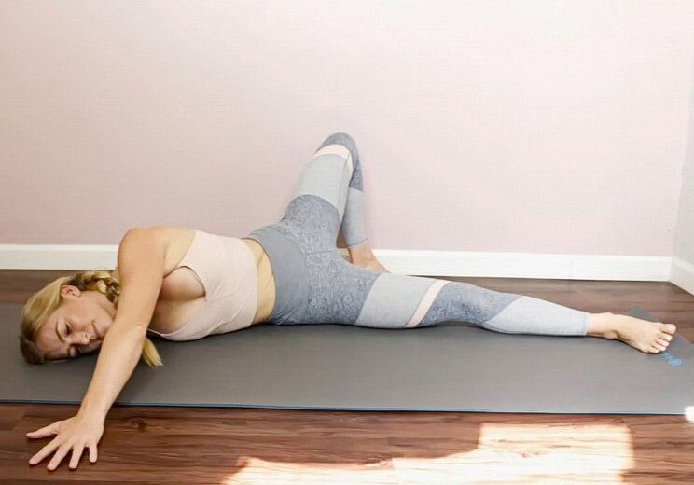
Tema - Rygglyft
I alla rygglyft-övningar
Huvudet neutralt, titta ner i golvet!
Tryck höfterna ned i golvet
Alla rörelser långsamt och kontrollerat både ”upp” och ”ner”
Dynamiska rygglyft – 2-4 gånger 8-10 repetitioner
Dynamiska benlyft – 2-4 gånger 8-10 repetitioner
Notes:
Christer öppnar mötet

Slide 6
Tema - Benböj
I alla benböj-övningar
Stabila knän, alltid över tårna
Hela foten i golvet, utan att lätta i hälen i djupaste läget
Håll svanken med hjälp av magmuskler
Håll ryggen så upprätt som möjligt, utan att svanka
Förstärk effekten med lätta hantlar eller annat i händerna
Djupa benböj – 2-4 gånger 8-10 repetitioner
Långsamt ner och långsamt upp
Extra långsamt ner och upp
Ner, upp på tå ta med armar
Ner, upp till kryss
Ner, lyft en fot utan att vika/vingla i höften
Ner, lyft upp armarna, ta ner armarna - upp
Ner vrid överkroppen åt sidan, vridning i midjan
Ner, steg åt sidan – tillbaka – upp, kan förstärkas med gummiband
Ner – båda händerna utanför ena foten – sträck snett upp åt andra hållet
Ner upp med ett hopp
Ner upp med ett hopp upp på bänk
Notes:
Christer öppnar mötet

Slide 7
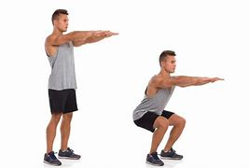
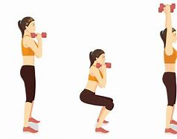
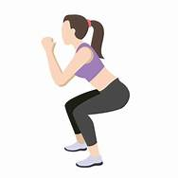
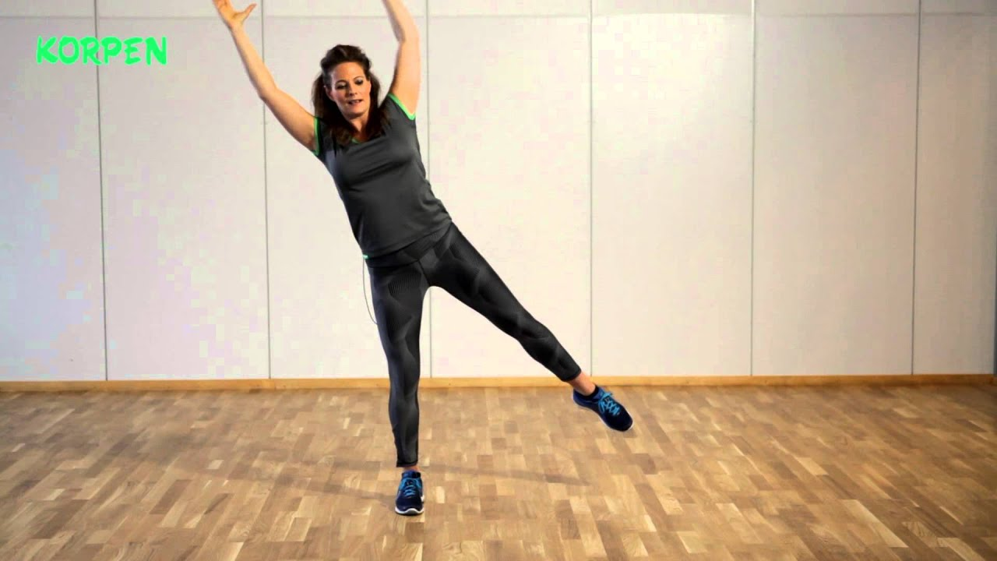
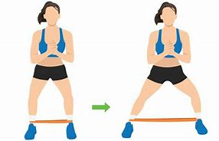
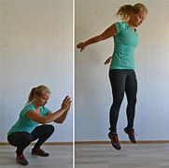
Tema - Benböj
I alla benböj-övningar –
Stabila knän, alltid över tårna
Hela foten i golvet, utan att lätta i hälen i djupaste läget
Håll svanken med hjälp av magmuskler
Håll ryggen så upprätt som möjligt, utan att svanka
Förstärk effekten med lätta hantlar eller annat i händerna
Djupa benböj – 2-4 gånger 8-10 repetitioner
Notes:
Christer öppnar mötet

Slide 8
Tema - Utfall
I alla utfall-övningar
Stabila knän, alltid över tårna
Håll svanken med hjälp av magmuskler
Kroppen går ”rakt” ner, tyngden jämnt fördelad
Förstärk effekten med lätta hantlar eller annat i händerna
Långsamma utfall – 2-4 gånger 30 sek
Långsamt ner och långsamt upp
Extra långsamt ner och upp
Fort ner, långsamt upp
Håll i lägsta position
Allt ovan, med en arm rakt upp
Håll i lägsta position, båda armar uppe, håll balansen - böj i midjan
Alla varianter, bakre ben på bänk
Snabba utfall – 2-4 gånger 30 sek
Framåt – bakåt – åt sidan
Växla ben
Framåt – vrid överkroppen ut över främre ben
Notes:
Christer öppnar mötet

Slide 9
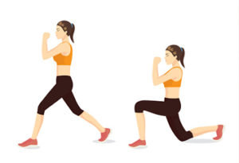
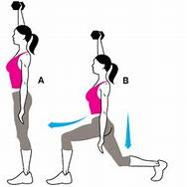
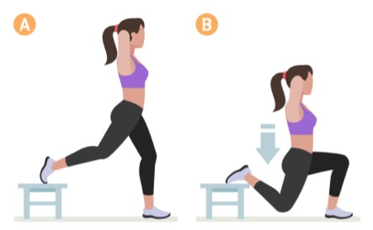
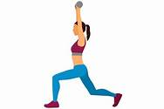
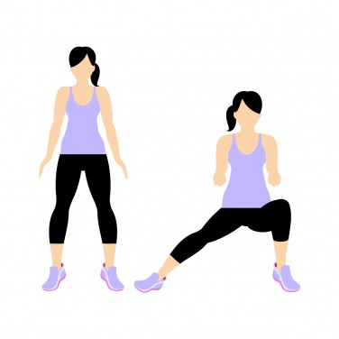
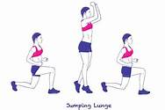

Tema - Utfall
I alla utfall-övningar
Stabila knän, alltid över tårna
Håll svanken med hjälp av magmuskler
Kroppen går ”rakt” ner, tyngden jämnt fördelad
Förstärk effekten med lätta hantlar eller annat i händerna
Långsamma utfall – 2-4 gånger 30 sek
Snabba utfall – 2-4 gånger 30 sek
Notes:
Christer öppnar mötet

Slide 10
Tema - Tåhäv
I alla tåhäv-övningar
”rak” vrist, stå på alla tår
Håll balansen med core-musklerna
Förstärk effekten med lätta hantlar eller annat i händerna
Tåhäv med raka ben – 2-4 gånger 30 sek
Tårna rakt fram – axelbrett, upp och ner, ta med armarna
Tårna pekar utåt – axelbrett, upp och ner, ta med armarna
Tårna pekar inåt – axelbrett, upp och ner, ta med armarna
Stå på en fot - tåhävning
Allt ovan - blunda
Tåhäv med böjda ben ”lätt sists” – 2-4 gånger 30 sek
Rakt fram axelbrett, upp och ner, ta med armarna
En fot i taget
Stå på tå i balans, armarna lätt böjda, bär händerna som med tygeln i hand. Rör en arm i taget ”ledande tygeltag” – håll balansen
Alla övningarna kan göras på bänk/trappsteg med hälarna utanför
Notes:
Christer öppnar mötet

Slide 11
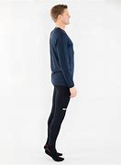
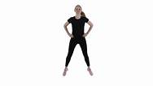
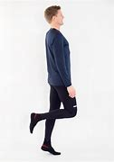
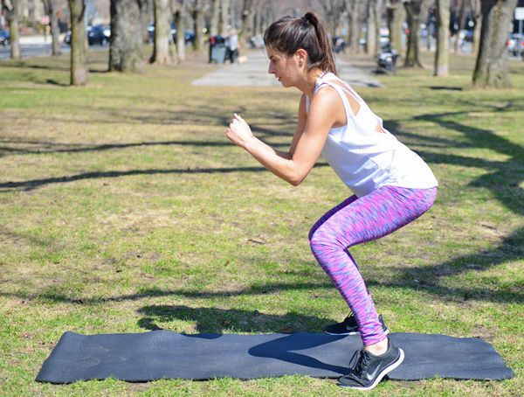
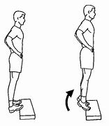
Tema - Tåhäv
I alla tåhäv-övningar
”rak” vrist, stå på alla tår
Hela kroppen följer med
Håll balansen med core-musklerna
Förstärk effekten med lätta hantlar eller annat i händerna
Tåhäv med raka ben – 2-4 gånger 30 sek
Tåhäv med böjda ben ”lätt sists” – 2-4 gånger 30 sek
Notes:
Christer öppnar mötet

Slide 12
Tema - Mage
I alla magmuskel-övningar
Tryck ut svanken med hjälp av inre magmuskler
Håll ryggen mot golvet, försök slappna av i nacke och hals
Ryggläge ben upp, armar upp – 2-4 gånger 30 sek
Ta ner en arm och motsatt ben, långsamt
Crunch – lyft överkroppen – rakt fram, eller på sidan om benen
Armbåge mot knä - växelvis
Sänk benen ett i taget – rakt ben
Böjda ben – ”doppa hälarna”
Håll benen rakt upp, lyft rumpan (fötterna mot taket)
Ryggläge, böjda ben, fötterna i golvet - 2-4 gånger 30 sek
Crunch – lyft överkroppen – rakt fram, eller på sidan om benen
Lyft lite och klappa växelvis en fot, utsidan
Sittande, böjda ben, fötterna i golvet – 2-4 gånger 30 sek
Långsamt bakåt utan att tappa spänningen
Lyft fötterna – armarna växlar från sida till sida ”russian twist”
Händerna i golvet, cykla eller saxa med benen så lågt som möjligt.
Notes:
Christer öppnar mötet

Slide 13
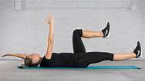
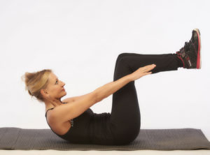
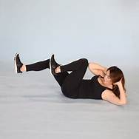
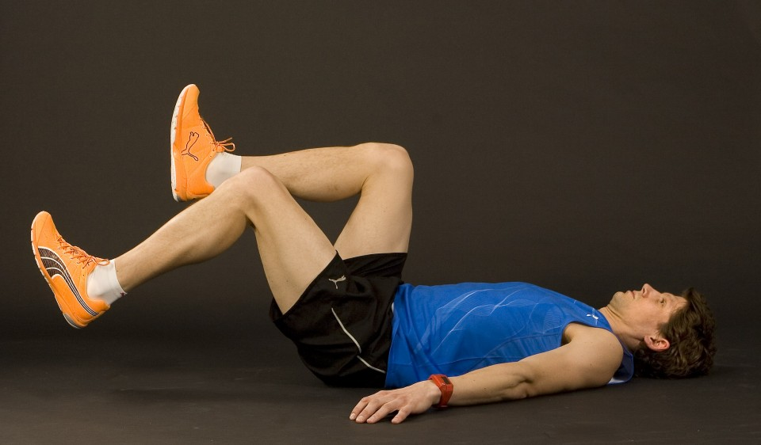
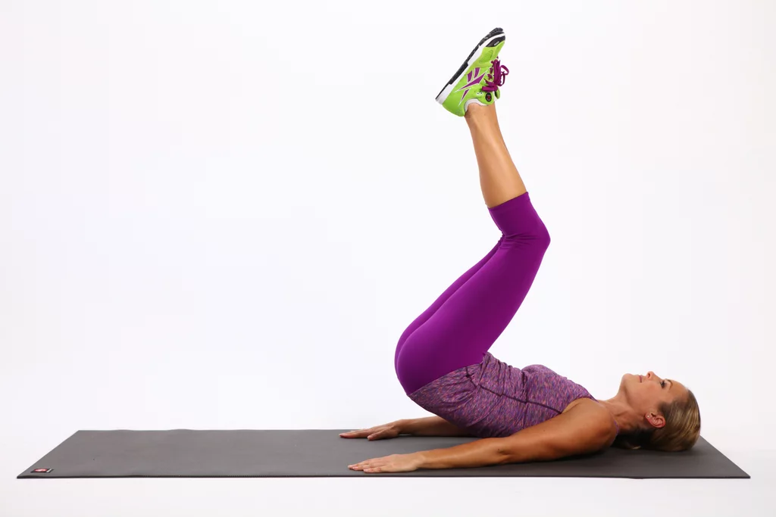
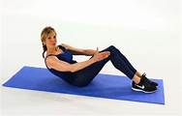
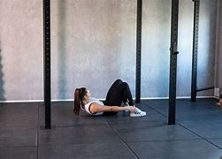
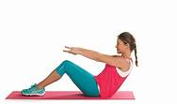
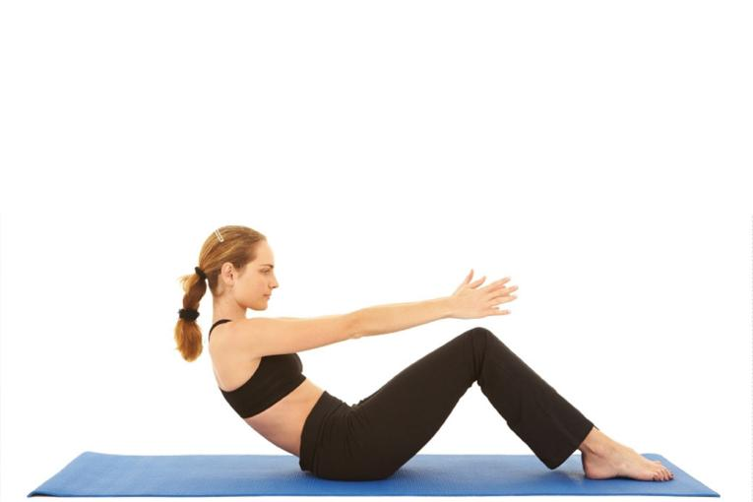
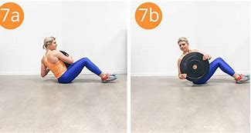
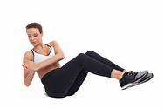
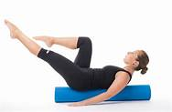
Tema - Mage
I alla magmuskel-övningar
Tryck ut svanken med hjälp av inre magmuskler
Håll ryggen mot golvet, försök slappna av i nacke och hals
Ryggläge ben upp – 2-4 gånger 30 sek
Ryggläge, böjda ben, fötterna i golvet - 2-4 gånger 30 sek
Sittande, böjda ben, fötterna i golvet – 2-4 gånger 30 sek
Notes:
Christer öppnar mötet

Slide 14
Tema - Höftlyft
I alla höftlyft-övningar
Håll höfterna parallella med golvet, ”tappa” inte ena sidan
Koncentrera - lyft och sänk med ”rumpmusklerna”
Förstärk effekten med armarna uppåt, och tyngd på bålen
Höftlyft på golv– 2-4 gånger 30 sek
Lyft och sänk – långsamt, fötterna höftbrett, bredare och smalare
Lyft, sträck ett ben, tillbaka - långsamt utan att tappa ena sidan
Lyft och håll – dra armarna över huvudet i stora rörelser, ena och båda
Höftlyft, fötterna på bänk– 2-4 gånger 30 sek
Lyft och sänk långsamt
Lyft, sträck ett ben, tillbaka - långsamt
Från liggande, snabbt dra ett ben och tryck ifrån
På sidan – 2-4 gånger 30 sek
Lyft höften håll balansen
Lyft övre benet – hälen visar vägen rakt upp - tänk lite ”bakåt”
Sätt ”övre” foten framför – lyft undre benet, hälen visar vägen
Notes:
Christer öppnar mötet

Slide 15
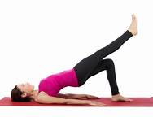
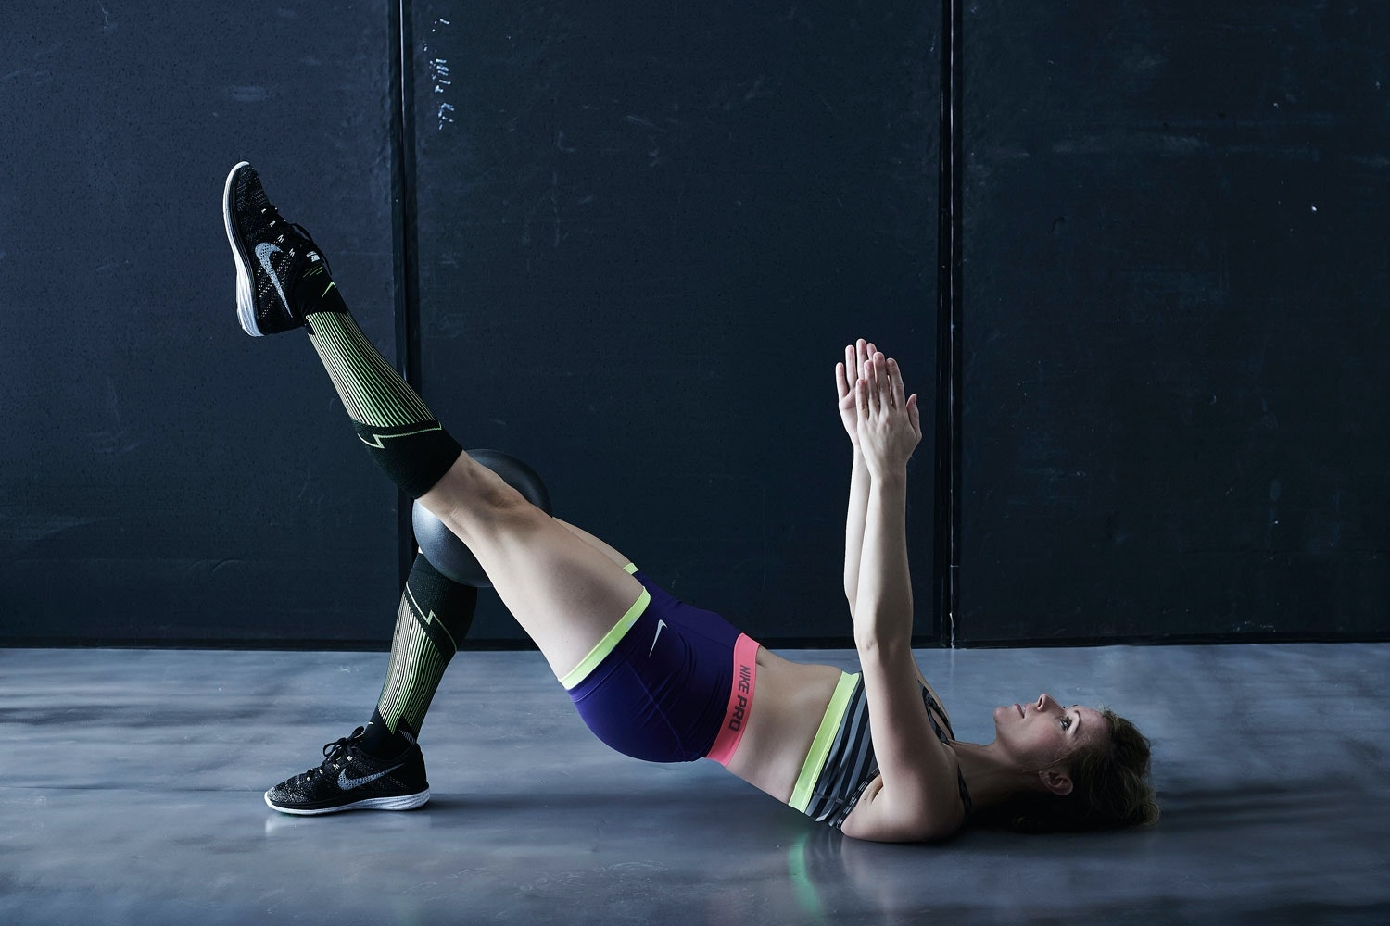
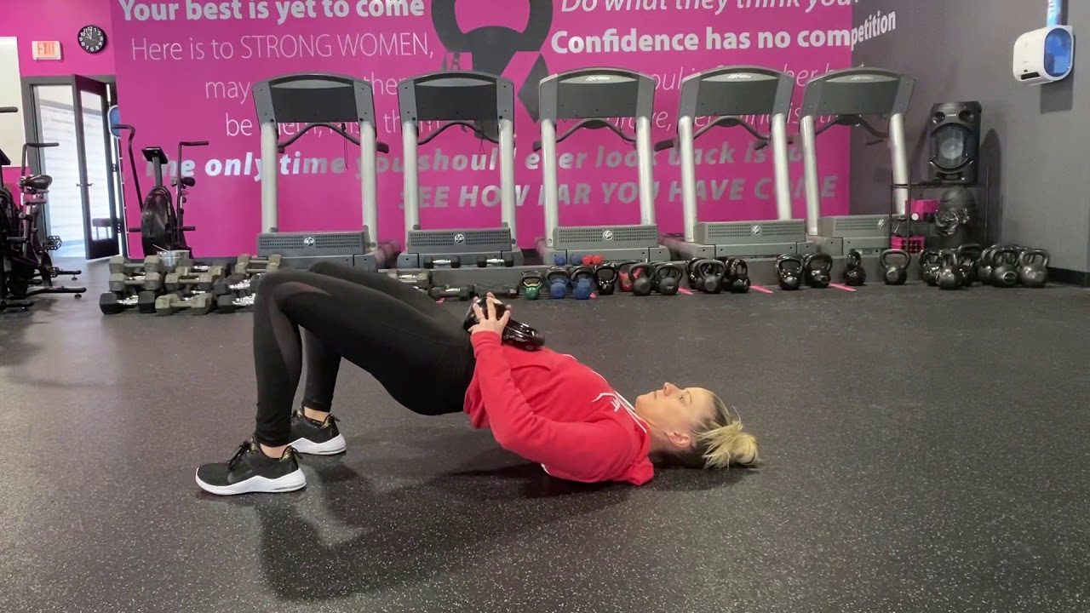
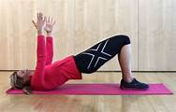
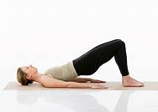





Tema - Höftlyft
I alla höftlyft-övningar
Håll höfterna parallella med golvet, ”tappa” inte ena sidan
Koncentrera - lyft och sänk med ”rumpmusklerna”
Förstärk effekten med armarna uppåt, och tyngd på bålen
Höftlyft på golv– 2-4 gånger 30 sek
Höftlyft, fötterna på bänk– 2-4 gånger 30 sek
På sidan – 2-4 gånger 30 sek
Notes:
Christer öppnar mötet

Slide 16
Tema - Balans
I alla balans-övningar
Fokus, långsamt, håll balansen, ”stör” balansen med ensidiga rörelser
Stående – 2-4 gånger 30 sek
Lyft ett ben framåt håll balansen
Stå som flygplan – höfterna parallella med marken. Sträck armarna
Stå på ett ben i kryss – upp på tå
Stå på tå, upp med armarna, sänk en arm i taget långsamt
Stå på en fots tår, upp med armarna, sänk en arm i taget – långsamt
Allt ovan – blunda
Stå på ett ben på bänk, lyft och sänk den fria höften, utan att vika i midjan
Stå på ett ben – böj långsamt benet håll knäet stabilt upp igen långsamt
Alla varianter där armar och ben stör balansen.
Stå på balansbräda, två fötter, en fot, ”stör” balansen
Stå på knä på balansboll
Sitt på balansboll utan fötter i golvet
Notes:
Christer öppnar mötet

Slide 17









Tema - Balans
I alla balans-övningar
Fokus, långsamt, håll balansen, ”stör” balansen med ensidiga rörelser
Stående – 2-4 gånger 30 sek
Notes:
Christer öppnar mötet

Slide 18
Tema – Armar, axlar
I alla arm-övningar
Håll bålen stabil, håll emot svanken med magen och låt bröst- och ryggmusklerna jobba
Börja mot vägg om det är tungt. Öka utmaningen succesivt, lägre placering av händerna tills du kan jobba mot golvet.
Händer och fötter /knän i golvet – 2-4 gånger 30 sek
Vanlig armhävning, brett mellan händer, händerna nära varandra
V-position, armhävning
V-position, sjunk och tryck upp i axlarna
Vid bänk – 2-4 gånger 30 sek
Armhävning händer mot bänk
Armhävning fötter på bänk
Dips – böjda eller raka ben
Stående – 2-4 gånger 30 sek
Små cirklar med armarna
Håll i handduk – dra handduken bakom nacken
Notes:
Christer öppnar mötet

Slide 19











Tema – Armar, axlar
I alla arm-övningar
Håll bålen stabil, håll emot svanken med magen och låt bröst- och ryggmusklerna jobba
Börja mot vägg om det är tungt. Öka utmaningen succesivt, lägre placering av händerna tills du kan jobba mot golvet.
Händer och fötter /knän i golvet – 2-4 gånger 30 sek
Vid bänk eller vägg – 2-4 gånger 30 sek
Stående – 2-4 gånger 30 sek
Notes:
Christer öppnar mötet

Slide 20
Tema – Kondition
Kondition tränas när du gör något så att pulsen går upp
Det spelar ingen roll vad du gör alla konditionsträning är bra!
Det behöver inte vara jättelänge för att ge effekt!
Ju intensivare du jobbar, desto kortare kan det vara
Hopp stärker benstommen
Stötarna ökar benmassans täthet, och minskar risken för benskörhet
Alla leder mår bra av att användas
Alla leder i kroppen som är tänkta att kunna böjas – mår bra av att böjas.
Enkla övningar intensivt 6-10 minuter per dag – kör på utan paus
Stora kroppsrörelser, armar och ben hjälps åt.
Kliv eller hoppa upp och ner på en bänk, pall eller trappsteg
”Jumping jacks”, ”cancan-hopp”, snabba skidåkarhopp, hoppa rep
Vardagsmotion, som höjer pulsen
Powerwalk, snabba trappan istället för hissen
Dansa – sätt på din favoritmusik och släpp loss!
Notes:
Christer öppnar mötet

Slide 21
Tema – Koordination
Koordination tränas genom dynamiska övningar och
hänger ihop med balans
Alla balansövningar, men med lite snabbare rörelser där vi tvingas parera obalans.
Under övningen, aktivt fokusera på att utföra den så korrekt som möjligt, så att hjärnan aktiveras
Koordination tränas genom serier av övningar för muskler och hjärna
Sätt ihop övningar som ska utföras i ett flow.
Börja långsamt och öka farten efter hand
Nästan alla olika sporter tränar koordination
Bollsporter, kampsporter, gymnastik, friidrott
Delta i gruppträning!
Aerobics, dansklasser, friskis-pass, stepup…
Ryttarträning på onsdagar i Enskedefältets skola, Sockenplan
Det är mycket roligare att träna tillsammans
Notes:
Christer öppnar mötet

